Slide 1
Healthy Church健康教会： A Biblical Understanding of Conversion 按照圣经理解悔改 John 约翰福音 3:1-8
Notes:
约翰福音 John 3:1 Now there was a Pharisee, a man named Nicodemus who was a member of the Jewish ruling council. 2 He came to Jesus at night and said, “Rabbi, we know that you are a teacher who has come from God. For no one could perform the signs you are doing if God were not with him.” 3 Jesus replied, “Very truly I tell you, no one can see the kingdom of God unless they are born again.[a]” 4 “How can someone be born when they are old?” Nicodemus asked. “Surely they cannot enter a second time into their mother’s womb to be born!” 5 Jesus answered, “Very truly I tell you, no one can enter the kingdom of God unless they are born of water and the Spirit. 6 Flesh gives birth to flesh, but the Spirit[b] gives birth to spirit. 7 You should not be surprised at my saying, ‘You[c] must be born again.’ 8 The wind blows wherever it pleases. You hear its sound, but you cannot tell where it comes from or where it is going. So it is with everyone born of the Spirit.”1有一个法利赛人，名叫尼哥迪慕，是犹太人的官。 2 这人夜里来见耶稣，说：“拉比，我们知道你是由神那里来做师傅的，因为你所行的神迹，若没有神同在，无人能行。” 3 耶稣回答说：“我实实在在地告诉你：人若不重生，就不能见神的国。” 4 尼哥迪慕说：“人已经老了，如何能重生呢？岂能再进母腹生出来吗？” 5 耶稣说：“我实实在在地告诉你：人若不是从水和圣灵生的，就不能进神的国。 6 从肉身生的就是肉身，从灵生的就是灵。 7 我说你们必须重生，你不要以为稀奇。 8 风随着意思吹，你听见风的响声，却不晓得从哪里来，往哪里去。凡从圣灵生的，也是如此。”

Slide 2
健康教会九大标志

Slide 3
健康教会九大标志
Mark 1: Expositional Preaching/释经讲道
Mark 2: Biblical Theology/合乎圣经的神学
Mark 3: The Gospel/正确理解福音
Mark 4: A Biblical Understanding of Conversion/按照圣经理解悔改
Mark 5: A Biblical Understanding of Evangelism/按照圣经理解宣教
Mark 6: A Biblical Understanding of Church Membership 按照圣经理解教会的会员制度
Mark 7: Biblical Church Discipline/合乎圣经的教会纪律
Mark 8: A Concern for Discipleship and Growth/关注门徒训练和成长
Mark 9: Biblical Church Leadership/合乎圣经的教会领袖
Notes:
＃4 of the 9 marks of healthy church （www.9marks.org）will be my topic for joint worship 4/8/18：A biblical understanding of conversion. Does the church teach that people must be born again in order to enter the kingdom of God (John 3:1-8)? Does the church teach that in order to become a Christian, a person must repent of sin and trust in Christ, both of which are ultimately gifts of God? (Acts 11:18, 20:21)

Slide 4
合乎圣经的教会纪律
Church Discipline 教会纪律 教会的惩戒
神通过教会所带来的属灵的管教
Conversion, repentance, born again, confession 归正，悔改，重生，认罪
神通过内心所带来的属灵的管教

Slide 5
约翰福音 3:1有一个法利赛人，名叫尼哥迪慕，是犹太人的官。 2 这人夜里来见耶稣，说：“拉比，我们知道你是由神那里来做师傅的，因为你所行的神迹，若没有神同在，无人能行。” 3 耶稣回答说：“我实实在在地告诉你：人若不重生[ἄνωθεν或译从天上生]，就不能见神的国。”

Slide 6
约翰福音 3:4 “How can someone be born when they are old?” Nicodemus asked. “Surely they cannot enter a second time into their mother’s womb to be born!” 5 Jesus answered, “Very truly I tell you, no one can enter the kingdom of God unless they are born of water and the Spirit. 6 Flesh gives birth to flesh, but the Spirit gives birth to spirit. 7 You should not be surprised at my saying, 'You must be born again.’ 8 The wind blows wherever it pleases. You hear its sound, but you cannot tell where it comes from or where it is going. So it is with everyone born of the Spirit.”4 尼哥迪慕说：“人已经老了，如何能重生呢？岂能再进母腹生出来吗？” 5 耶稣说：“我实实在在地告诉你：人若不是从水和圣灵生的，就不能进神的国。 6 从肉身生的就是肉身，从灵生的就是灵。 7 我说你们必须重生，你不要以为稀奇。 8 风随着意思吹，你听见风的响声，却不晓得从哪里来，往哪里去。凡从圣灵生的，也是如此。”

Slide 7
帖撒罗尼迦教会兴旺匹夫有责
 | 从前的不像 | 现在的像
所结果子 | 徒17:10－12 | 信望爱常存（1The 1:2-3）
所种种子 | 不领受 | 领受：言语，权能，圣灵，信心（4-10）
成长过程 | 偶像 | 效法，传扬，服侍那又真又活的神（4-10）
Notes:
帖前1:1保罗、西拉、提摩太，写信给帖撒罗尼迦在父神和主耶稣基督里的教会ἐκκλησία。愿恩惠、平安归于你们！2我们为你们众人常常感谢神，祷告的时候提到你们， 3 在神我们的父面前不住地记念你们
因信心所做的工夫，
因爱心所受的劳苦，
因盼望我们主耶稣基督所存的忍耐。
帖前1:4被神所爱的弟兄啊，我知道你们是蒙拣选的ἐκλογή，
5因为我们的福音传到你们那里，不独在乎言语，也在乎权能和圣灵并充足的信心。正如你们知道，我们在你们那里，为你们的缘故是怎样为人。6并且你们在大难之中蒙了圣灵所赐的喜乐，领受真道，就效法我们，也效法了主7甚至你们做了马其顿和亚该亚所有信主之人的榜样。
帖前1:8 因为主的道从你们那里已经传扬出来，你们向神的信心不但在马其顿和亚该亚，就是在各处也都传开了，所以不用我们说什么话。9因为他们自己已经报明我们是怎样进到你们那里，你们是怎样离弃偶像归向神，要服侍那又真又活的神， 10 等候他儿子从天降临，就是他从死里复活的，那位救我们脱离将来愤怒的耶稣。
徒17:10－12 弟兄们随即在夜间打发保罗和西拉往庇哩亚去。二人到了，就进入犹太人的会堂。 11 这地方的人贤于帖撒罗尼迦的人，甘心领受这道，天天考查圣经，要晓得这道是与不是。 12 所以他们中间多有相信的，又有希腊尊贵的妇女，男子也不少。

Slide 8
帖撒罗尼迦教会兴旺匹夫有责
 | 从前的不像 | 现在的像
所结果子 | 徒17:10－12 | 信望爱常存（1The 1:2-3）
所种种子 | 不领受 | 领受：言语，权能，圣灵，信心（4-10）
成长过程 | 偶像 | 效法，传扬，服侍那又真又活的神（4-10）
Notes:
帖前1:1保罗、西拉、提摩太，写信给帖撒罗尼迦在父神和主耶稣基督里的教会ἐκκλησία。愿恩惠、平安归于你们！2我们为你们众人常常感谢神，祷告的时候提到你们， 3 在神我们的父面前不住地记念你们
因信心所做的工夫，
因爱心所受的劳苦，
因盼望我们主耶稣基督所存的忍耐。
帖前1:4被神所爱的弟兄啊，我知道你们是蒙拣选的ἐκλογή，
5因为我们的福音传到你们那里，不独在乎言语，也在乎权能和圣灵并充足的信心。正如你们知道，我们在你们那里，为你们的缘故是怎样为人。6并且你们在大难之中蒙了圣灵所赐的喜乐，领受真道，就效法我们，也效法了主7甚至你们做了马其顿和亚该亚所有信主之人的榜样。
帖前1:8 因为主的道从你们那里已经传扬出来，你们向神的信心不但在马其顿和亚该亚，就是在各处也都传开了，所以不用我们说什么话。9因为他们自己已经报明我们是怎样进到你们那里，你们是怎样离弃偶像归向神，要服侍那又真又活的神， 10 等候他儿子从天降临，就是他从死里复活的，那位救我们脱离将来愤怒的耶稣。
徒17:10－12 弟兄们随即在夜间打发保罗和西拉往庇哩亚去。二人到了，就进入犹太人的会堂。 11 这地方的人贤于帖撒罗尼迦的人，甘心领受这道，天天考查圣经，要晓得这道是与不是。 12 所以他们中间多有相信的，又有希腊尊贵的妇女，男子也不少。

Slide 9
重生悔改
重生的必要 necessity（1-3）
重生的真意 essence（4-7）
重生的特征 marks（8）
神的道路高过人（8a，8c）
神的作为改变人（8b）
重生的呼召 calling （8d）
Notes:
重生的必要（约翰3:1-3）
重生的真意（4-7） 重生的特征（8） 神的意思，道路高过人的（3:8a，c &赛55:8-9） 神的作为体现在人生命中（3:8b &赛55:10-11） 看不见风，却听见风响 πνέω G4154, θεόπνευστος G2315, From θεός (G2316) and a presumed derivative of πνέω (G4154) - pneuma πνεῦμα G4151 From πνέω (G4154) 看不见重生，却看到重生之后的悔改成长，转变更新 不知道雨雪如何工作，却看见雨雪工作的结果
重生悔改的例子 1.重生后的承认 2.重生后的委身3.重生后的刚强：门徒包括约瑟，还有尼哥迪慕，等等（约翰7:45-52；19:36-42；12:7-8）参提后1:7 For God hath not given us the spirit ［πνεῦμα G4151］of fear; but of power, and of love, and of a sound mind.
重生的呼召：信耶稣（8d－18）

Slide 10
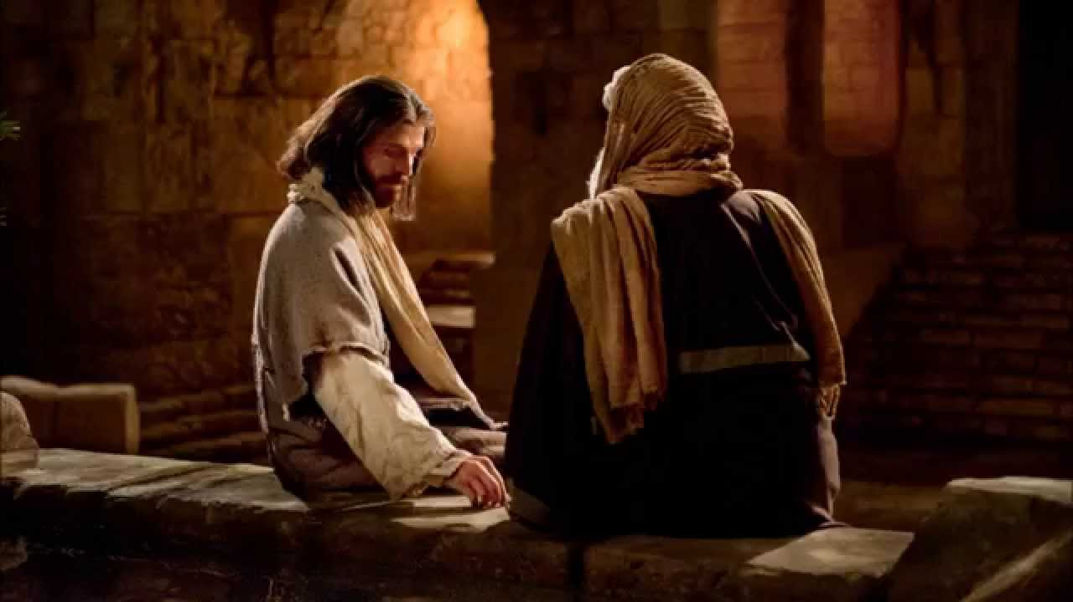

Slide 11
πνεῦμα @ 约翰John 3:8 …
The wind (πνεῦμα G4151) blows wherever it pleases.风随着意思吹
You hear its sound,你听见风的响声
but you cannot tell where it comes from or where it is going.却不晓得从哪里来，往哪里去
So it is with everyone born of the Spirit (πνεῦμα) . 凡从圣灵生的，也是如此。
Notes:
πνέω G4154, G2315, From θεός (G2316) and a presumed derivative of πνέω (G4154) - pneuma From πνέω (G4154)

Slide 12
圣灵在重生悔改之人生命里的工作
πνεῦμα @ people’s conversion …
口里承认
口里承认，
什么情况下口里承认
心里相信
神的主权，
人的败坏
经上说：“凡信他的人，必不至于羞愧。”

Slide 13
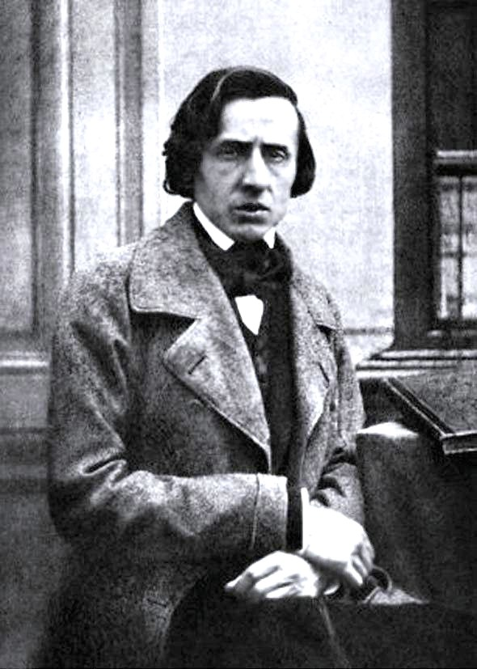
Notes:
Frederic Chopin 蕭邦（1810-1949）

Slide 14
Notes:
“恆久忍耐,信靠神,即使在患難中,他仍然對神充滿信心直到他斷氣.當他在最難忍受的痛苦中,他只有表達那超凡的喜樂和神大愛…臨終前,蕭邦手裡握著十字架說:
‘現在我已經在那祝福的源頭了! ’”
As Chopin neared death, Chopin’s friend Jelowicki described him, by the deathbed, as: “Patience, trust in God, even joyful confidence, never left him, in spite of all his sufferings, ‘til his last breath…In the midst of the sharpest sufferings he expressed only ecstatic joy, touching love of God…” Kissing a cross, and then holding it to his heart, Chopin’s last words were: “I’m at the source of blessedness.”

Slide 15
圣灵在重生悔改之人生命里的工作
πνεῦμα @ people’s conversion …
提后2 Tim 1:7 For God hath not given us the spirit ［πνεῦμα］ of fear; but of power, and of love, and of a sound mind. 3:16 All scripture is given by inspiration of God (θεόπνευστος), and is profitable for doctrine, for reproof, for correction, for instruction in righteousness.
Notes:
πνέω G4154, G2315, From θεός (G2316) and a presumed derivative of πνέω (G4154) - pneuma From πνέω (G4154)

Slide 16
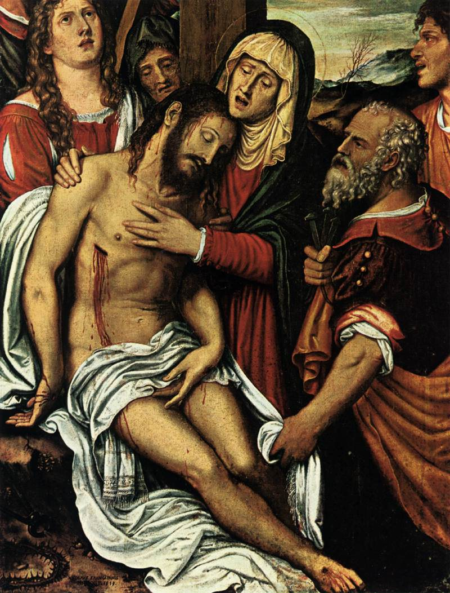

Slide 17
Challenge of this week 本周挑战
Am I born of the Spirit?
我是从圣灵生的吗？
约翰John 3:8
The wind blows wherever it pleases.风随着意思吹
You hear its sound,你听见风的响声
but you cannot tell where it comes from or where it is going.却不晓得从哪里来，往哪里去
So it is with everyone born of the Spirit 凡从圣灵生的，也是如此

